Slide 1

PAC-MAN
La revolución del arcade que transformó la historia de los videojuegos desde 1980
INSERT COIN TO START

Slide 2
Origen e Inspiración
Cómo una porción de pizza faltante dio origen al personaje más icónico del mundo digital.

Slide 3
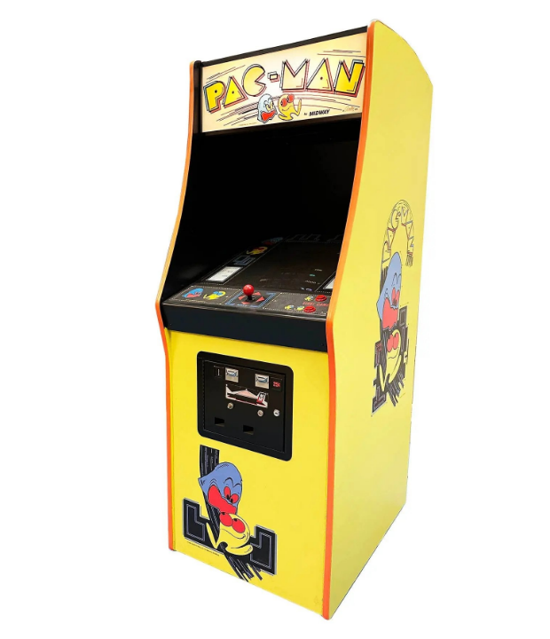
EL FENÓMENO DEL ARCADE
Éxito Comercial Sin Precedentes
Entre 1981 y 1987 se instalaron casi 300,000 máquinas arcade de Pac-Man en todo el mundo.
Se registraron más de 10,000 millones de partidas jugadas, convirtiéndolo en la máquina recreativa operada por monedas más exitosa de la historia según el Libro Guinness de los Récords.

